Slide 1
割合の近似値がいくつかある場合に 共通分母を探索するコマンド
アンケート調査や疫学報告において簡便な 記載ミス発見とサンプルサイズ推定のために
2022年10月12日(金) 下野寿之
本文書の構成は、かなり学術よりの人が読むことを意識している。IT勉強会などで話すためのスライド資料としては、さらに平易な表現と大幅な文書全体の再構成を要するであろう。

Slide 2
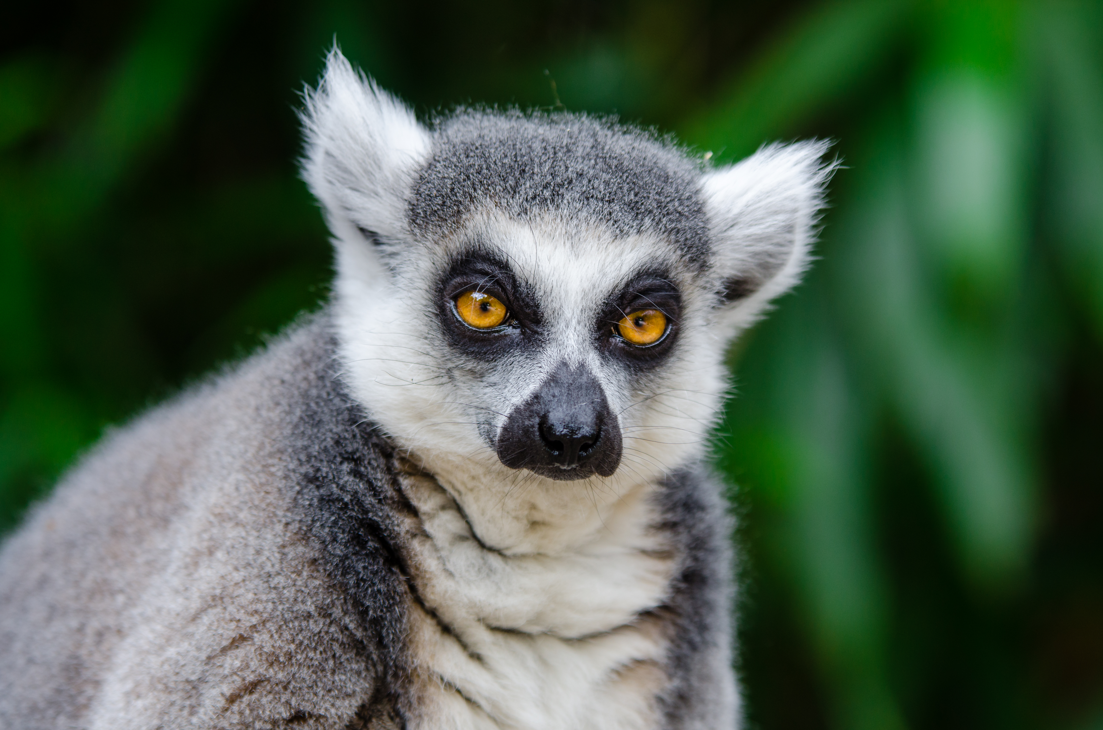
1. 問題提起
割合を表す数の近似値が、いくつか与えられた場合に、
分母を推定したいことがある。
まず、その具体例のいくつかと問題意識を提起する。

Slide 3
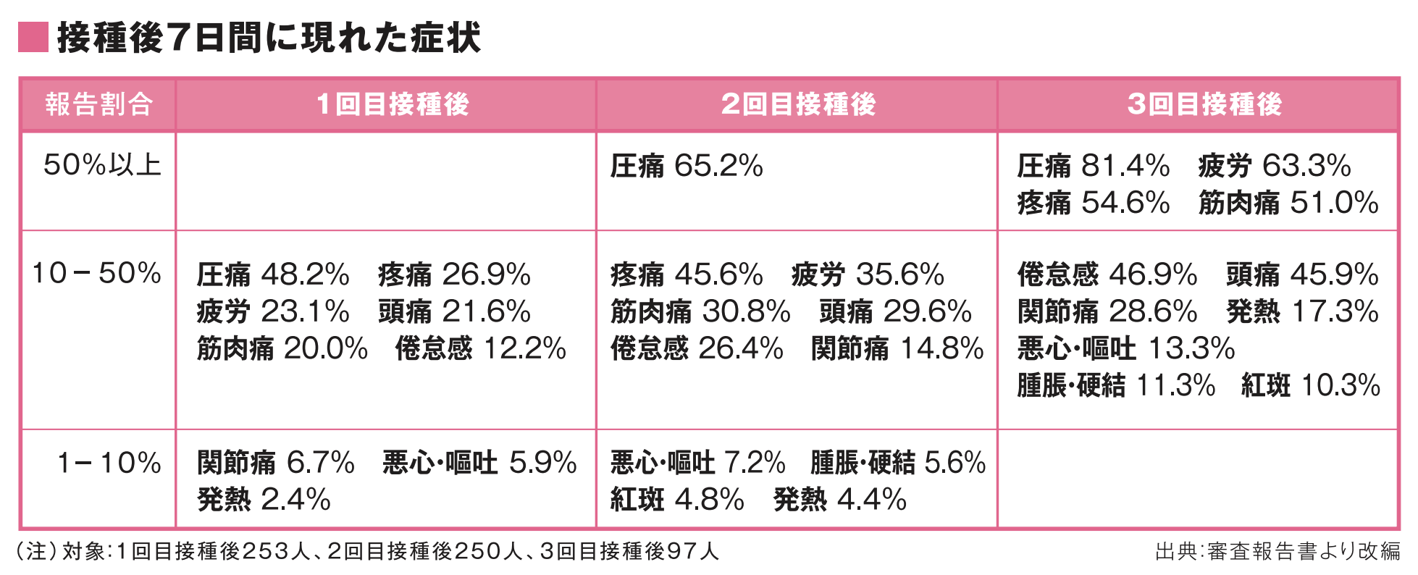
素朴な疑問(1/2)
https://www.mhlw.go.jp/content/000940528.pdf
東京都のワクチン接種会場で配布資料の一部
数値が10個程度以上あれば、
確認作業は容易ではなく、
よく記載ミスは発生する。
上記の割合は正しく記載されているか?
間違いがあるとしたら、ありうる理由は?

Slide 4
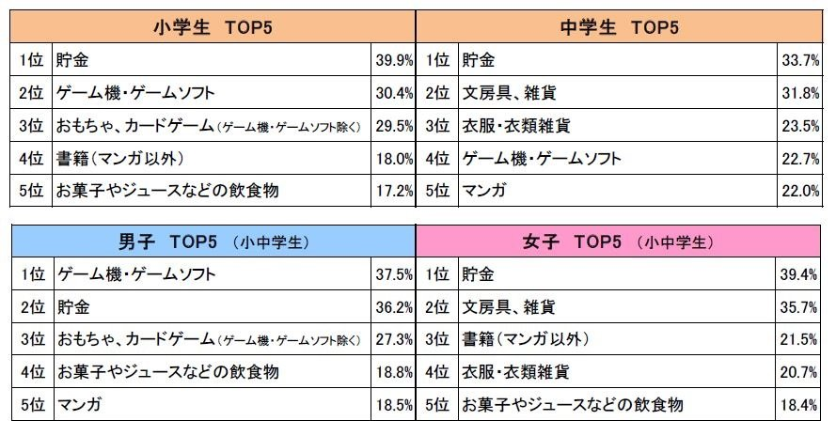

素朴な疑問(2/2)
https://nlab.itmedia.co.jp/nl/articles/1812/12/news047.html バンダイのお年玉についての記事(2018年)
どれかの内訳の人数が少なすぎて、その場合に信頼性の低い統計値になっていないだろうか?
「有効回答人数は726人」というヒントあり。
小学生、中学生、男子、女子のそれぞれの人数は?

Slide 5

引き続く疑問
複数の割合近似値から共通分母の値を求めたい。
共通分母の候補値は、どんな現れ方をするか?
そこにある未知の数理的な性質はないか?
何桁の近似値が何個揃えば、分母を推定しやすいか?
ありうる手入力ミス等への良い対応の仕方は?
上記の解決策に対して、有用性の確認方法は?

Slide 6
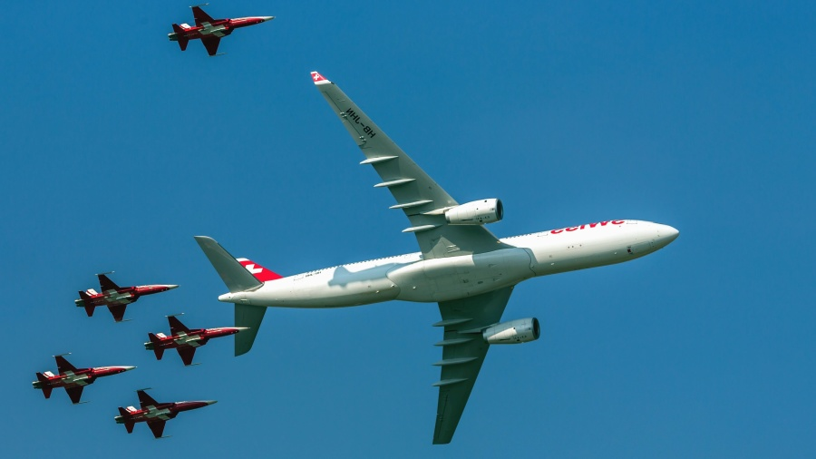
2. プログラムの設計
割合の数を表す近似が複数ある場合に、
その分母の候補値を算出するプログラムを作ったので、
そのプログラムの設計について解説する。

Slide 7
計算原理
近似値Q を、実数上の半区間と見なす。
Q は小数点以下d桁まで10進数で記載されていたとする。
その半区間の幅は0.1^{d} (0.1のd乗)となる。
Qの近似前の数は、丸め方で異なる区間となる。
[ Q , Q + 0.1^{d} ) : 切り捨て — 左は閉端、右は開端 の半区間 ○——●
( Q - 0.1^{d} , Q ] : 切り上げ — 左は開端、右は閉端 の半区間 ●——○
[Q - 0.5× 0.1^{d} , Q + 0.5× 0.1^{d}) (#) : (単純な1回だけの)四捨五入
[ Q - 0.55× 0.1^{d} , Q + 0.5× 0.1^{d}) : 2回目の四捨五入で1桁縮めた場合
偶数丸めの場合、Qの最下位の偶/奇により区間(#)を閉/開に変える。
候補となる分母 D=1,2,3,… ∈ ℕに対し:
その区間にDを乗算。その区間に含まれる整数N全てが分子の候補。
10進数を意識した計算を要する(2進小数で計算すると誤差が発生)。
与えた全ての割合の近似値に対して:
D=1,2,3,… ∈ ℕのそれぞれについて、分子の候補が存在するか?
前項目を目で見て分かりやすく、途中の計算結果も含めて表示する。

Slide 8
設計方針
参照用 ; 知っている各種ソフトを比較する意図が無いと、このページはあまり役に立たないであろう。
汎用性 ← 古めの環境でも、50年後でも。
コマンド入力時に使えるオプション
的確なオプションを設計。結果的に多数。
出力結果:
結果視認性の確保のため、色 (ANSIカラー)を多用。
コマンドラインで使うことを前提とする
なお、 JavaScript + HTMLも検討したが、未着手。
機能の複雑さに応じた内部設計
必ずしも、平易なプログラムでは無い。
切れ味の良さ ← 特に、素朴な疑問に的確に応じているか
Notes:
数式や論文の文章は、平易に書こうとしてもうまくいかない。
それと同じ事を今回のプログラミングでは言える。

Slide 9
コマンドのインストール方法
インストール: cpanm App::denomfind
アンインストール: cpanm –U App::denomfind
cpanmが使えない場合は、cpan でも良いが、 モジュールのアンインストールが難しくなる。
上記は Perlのモジュールのインストールでよく用いられる方法である。
cpanmやcpanによる一般的なインストールの方法は、下記で網羅的に説明をしている。
https://metacpan.org/release/TULAMILI/Table-Hack-0.12/source/Table-Hack.pdf
https://www.ite.or.jp/wp/wp-content/uploads/opendata/tool201807.pdf
上記2個のURLにある同じPDF形式ファイルは、2018年に下野寿之が用意している。

Slide 10
コマンドの 用途と有用性 :
分母となる整数の候補を見つける。
割合の近似値から、求まる。
割合近似値が多数あれば、同じ分母なら1個に定まり得る。
割合数値を記載した文書の完成度が分かる:
数値の計算の仕方について、文書の解説に間違いはないか?
近似の計算に不備は無いか? (同じ数を2回近似するなど)
割合を計算するときに、分母が一部だけ異なることは無いか?
Nまたは割合数値の記載ミスは、十分少ないか?
サンプルサイズNが過小でないか?
そもそもでたらめな数を記載していないか?
上記で発見した不備は、訂正/改善が可能な場合も多い。
難解な文書の読解を容易にしたり、誤解を正すこともできる場合もある。
Notes:
書かれた文書の読解を間違えなかったか?
グラフ化された数値を、読む人が間違えることもある。

Slide 11
denomfindを使ったコマンド文の文法
参照用 ; コマンドを何度か使わない無いと、このページはあまり役に立たないであろう。
denomfind (options) arg_1 arg_2 .. arg_n -g [最小分母,]探索個数 -y 「整数分子を持ちうる割合の個数」のフィルタリングの指定 -D num ← シアン色で、割り算の式と小数点以下num桁を表示 -I ← 分子になりうる値の区間範囲を出力する指定 -Q ← 分子の整数の候補をコンマ区切りに。(簡便な出力となる。) -% ← 指定する割合の近似値が、百分率(%の数値)であることの指定 arg_1 arg_2 .. arg_n ← 割合の近似値 (必須の入力値)
その他のオプション :
-f は切り捨て、-c は切り上げによる近似であることを指定
–f か -c の指定が無い場合は、 四捨五入による近似を指定
-52 により、四捨五入した値の最下位の桁を四捨五入したことを指定
-5e は偶数丸め、-5oは奇数丸めであることを指定
※ 出力に関わるオプションは英語大文字を採用した。
Notes:
ISO 31-0とJIS Z8401

Slide 12
コマンドdenomfindの出力形式
出力各行は、多数の列でタブ区切りで構成される。
1列目 : 候補となる分母の値 D ∈ ℕ
2列目 : 与えた近似値の内、次を満たす個数: 「Dを分母として、分子を整数にすることが可能」 3列目以降 (オプションにより異なる出力を選択できる):
分数の候補を表す、割り算の式。(-D num)
分子候補値の、整数に限らない実数の区間の表示。(-I)
分子になりうる整数全てをコンマ区切りで。(-Q)
出力は、ANSIカラー付きのテキスト形式である。
別コマンドを使い colorplus -0 で、色無し平文テキストへ変換。

Slide 13
denomfind と共に使うプログラム
ある分母の値が候補なら、 その値の倍数も全て候補になるので、 それらの出力を最初だけに抑制する コマンド primefind も作成した。
App::expandtab に含まれる expandtab も便利。 タブ文字区切り入力をタブで立て揃え出力する。
出力の色を消すcolorplus -0(App::colorplus)
テキストビューアの less を 使いこなしていることは重要である。

Slide 14
コマンドdenomfindの完成度について
4年前作成のプログラムについて、重大なバグを最近発見(1.0%を与えても1%とみなして近似幅が拡大)。
200行弱のPerlプログラムをほぼ全部リファクタをして点検。
さらに新たな機能をオプションの形で追加。出力表の形式も何度も形を変えて、見やすくした。
手を新たに加えた部分は、再度ほぼ全部リファクタして点検する必要はありそう。新しい機能を加えると、それ以外の関係する古い機能に対して、バグを見つけることがある。

Slide 15
コマンドdenomfindの今後の計画
他の言語に移植したい。
数理的な思いつきを検証容易としたい。
必要な機能の網羅と洗練を済ませることが前提。
ゆくゆくは、普及させたい。
できるだけ多くの人に使ってもらいたい。
ジャーナリストの人も容易に使えるようにしたい。
日本語の部分を英語化したい。
そのために、機能の設計は高度に洗練したい。

Slide 16
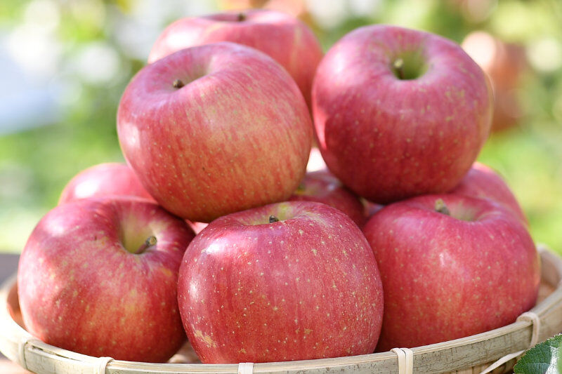
3. コマンドの実行例
実際の実行画面で、どのような操作画面になるか、 実感に近いイメージを、一旦、提供する。

Slide 17
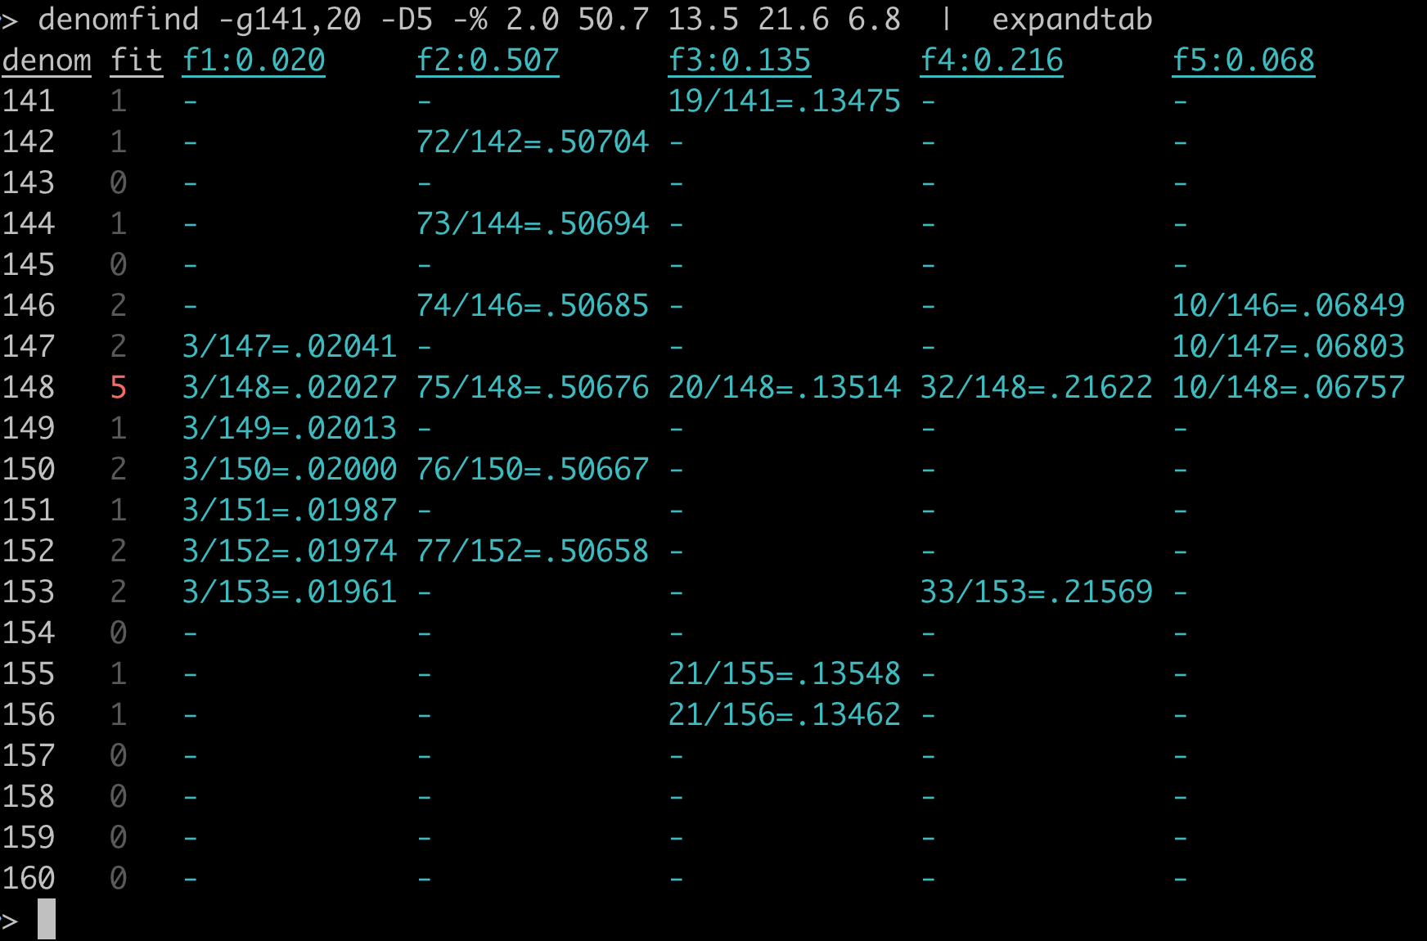
コマンドの使用例
異なる5個の条件に「2.0% 50.7% 13.5% 21.6% 6.8% 」が該当した時に、 サンプルサイズを148人が正しいかどうか確かめたい。
分母の値を141から初めて、20個の場合について結果を表示した。

Slide 18
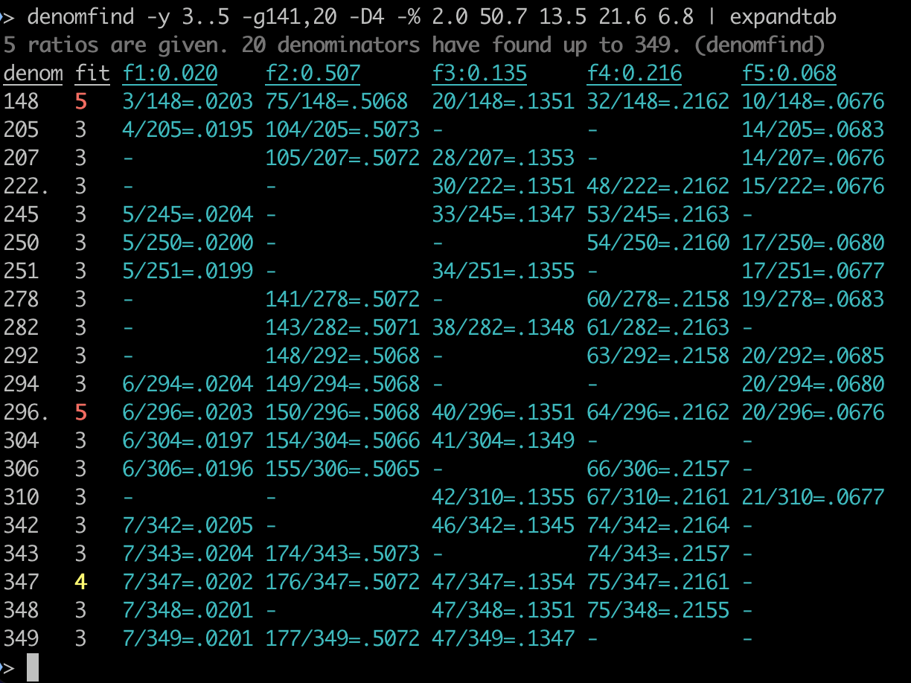
コマンドの使用例
5個の条件に「2.0% 50.7% 13.5% 21.6% 6.8% 」が該当した場合に、 サンプルサイズを推定(5個中2個以内の記載ミスの場合も考えた)。
分母の少ない順に「5個の割合が整数比を表す場合」を3〜5個の場合に限定し、20個探索。

Slide 19
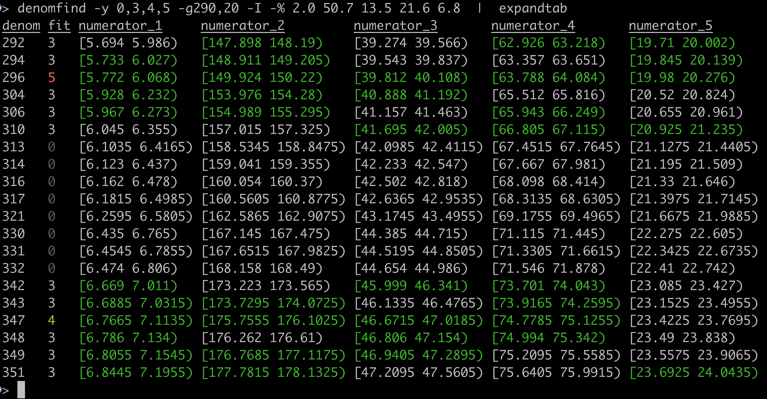
コマンドの使用例
表示内容は、割り算式ではなくて、分子の値の範囲を表示。
緑色の場合は、その区間に整数が1個以上含まれることを示す。

Slide 20
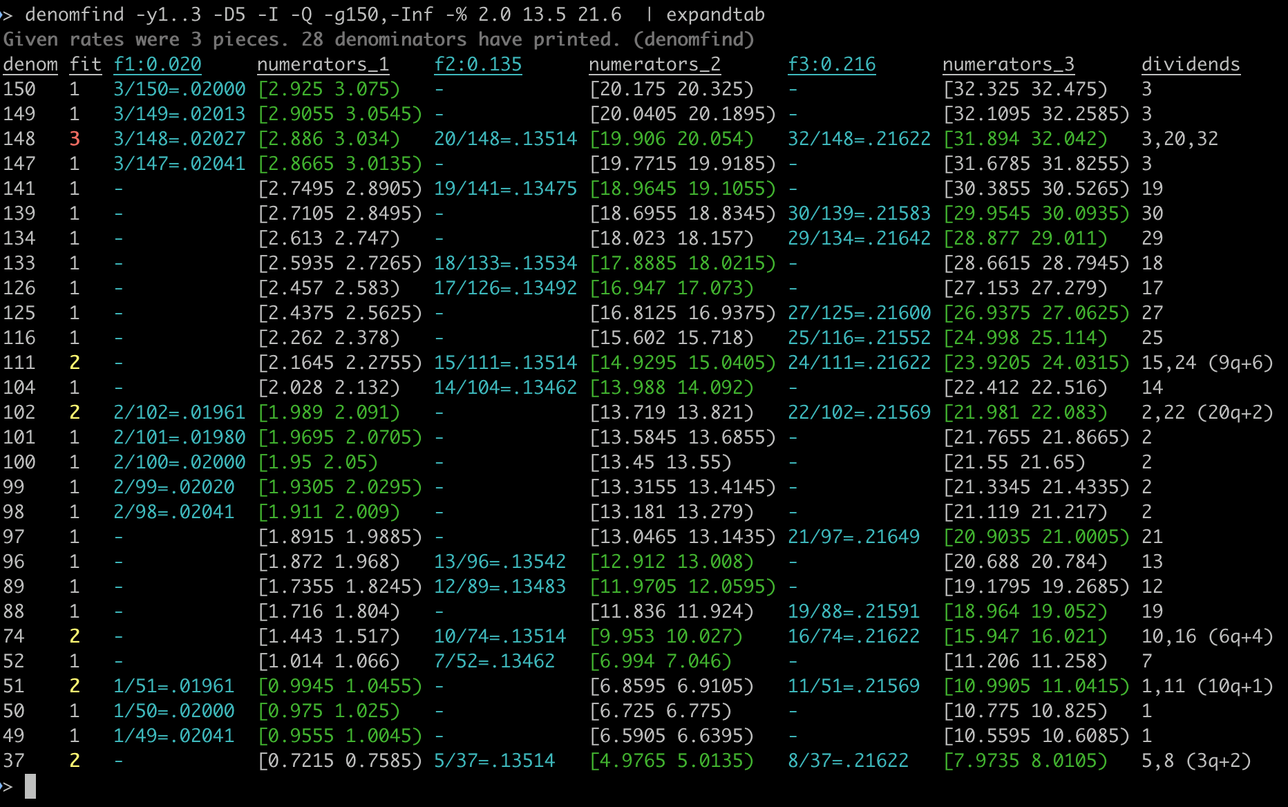
コマンドの使用例
2.0% 13.5% 21.6% の3個の近似値が与えられた場合に、分母が150以下で これらの割合を実現するものを探索した例。

Slide 21

4. 冒頭2個の題材への適用

Slide 22
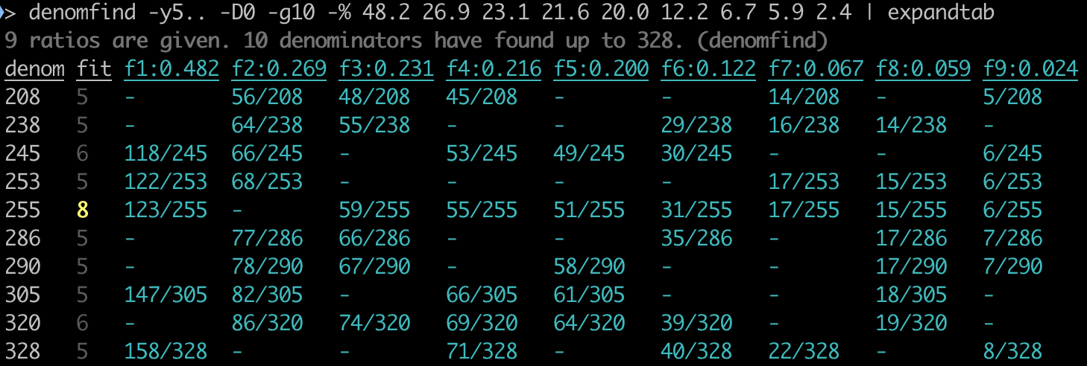
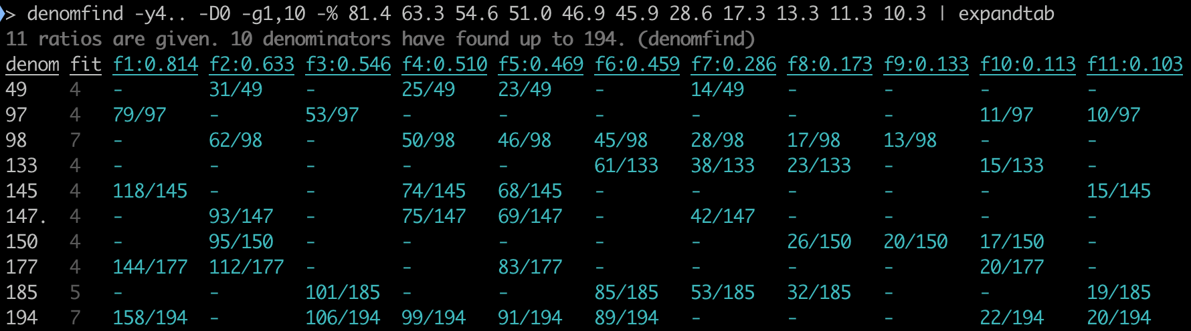
2回目接種の250人という数については、正しそうだ。
ここに書かれた説明は、1回目接種後と3回目接種後のことについて、誤りであると分かる。
1回目が253人としても、〜%表示の9個の内、5個しか分子が整数になり得ない。255の書き間違いの可能性もあるが、それでも、8個だけが整数分子。
3回目が97人としても、〜%の表示の内、4個しか分子が整数になり得ない。98人の場合の7個の項目の調査と合併した11個の項目かも知れない。

Slide 23

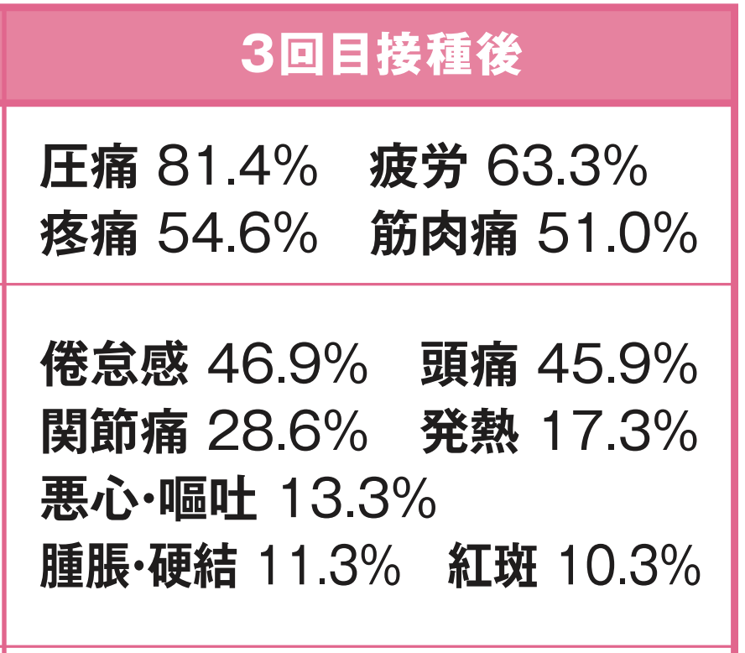
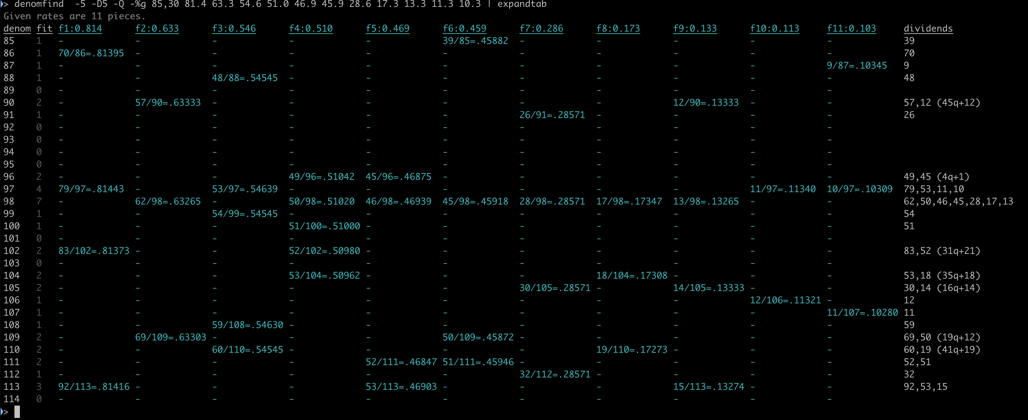
denomfind で計算した結果、
97人のデータと98人のデータの 混在の可能性が見つかった。

Slide 24
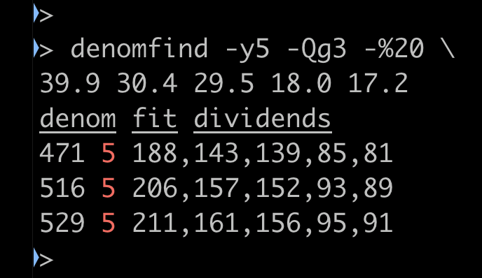
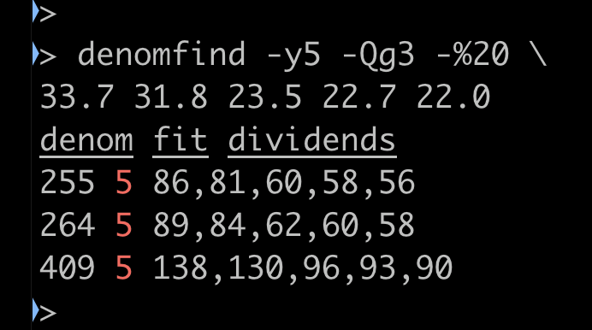
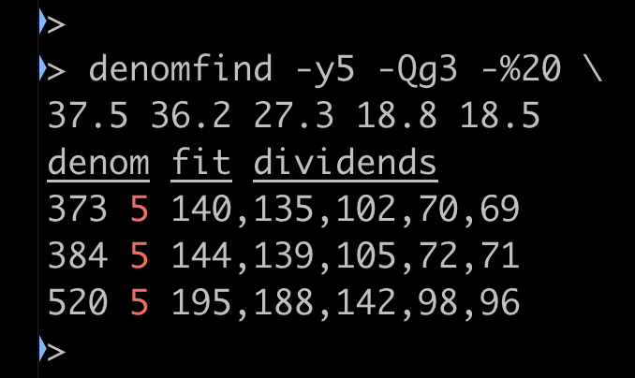
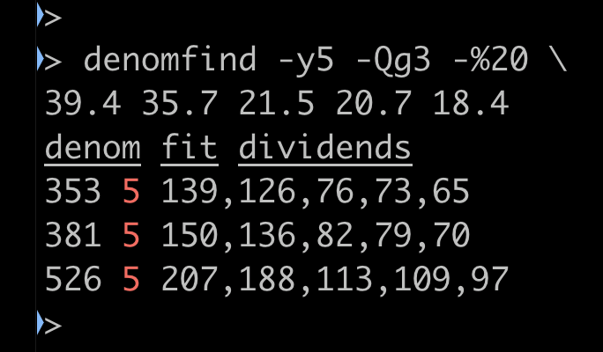
“小学生” で あり得る人数: 471, 516, 529..
“中学生” で あり得る人数: 255, 264, 409..
“男子” で あり得る人数: 373, 384, 520..
“女子” で あり得る人数: 353, 381, 526..
●有効回答数726人とされている小中学生のお年玉について、小学生/中学生/男子/女子の内訳でそれぞれの使い道のトップ5項目の割合が表示されていた。 ●その割合の数を四捨五入と見なして、5個の数を整数比の分数である場合に、各内訳の5個に共通する分母としてあり得る数を、小さい順に算出した。
● denomfind -y5 -Q -g3 -% -20 39.9 30.4 29.5 18.0 17.2 のようなコマンドを用いた。 ● 39.9 などの数を-%で%表記と見なし、-y5により5個の割合数値が全て5個とも整数分子が見つかる整数分母を探索した。 ●なお、-Qで分子の値を表示して、-20により冗長な2次情報の抑制を指定している。
●それらのあり得る数の内、小学生と中学生で足して726、男子と女子で足しても726となる数は、上記の丸で囲った数のみである。
● 各内訳(小/中/男/女)のどれもが、255人以上の少なくない人数と判明。
●候補として算出した数4個は各最小値だけが解となった不思議さがある。

Slide 25
“割合の数値の不具合” が ある場合の類型
単純に数値の書き写しをミスした :
例: 十数個もあったので、どこか間違う。
数値丸めの際が不適切であった :
四捨五入を2回(以上)行った :
例: 3.45 → 3.5 → 4 ; 3.45 の単純な四捨五入は 3 。
このような場合は、 1/20の確率で、割合近似値が間違う。
切り捨てと四捨五入の混在。
データの作られ方の理解を文書作成者が誤った :
例. 異なるサイズの集団の結果を併合している。
そもそもデータが出鱈目な場合 :
文書の体裁だけを取り繕う人が、文書作成に関わっていた。
Notes:
他、ある資料で不具合が1つも発見できないなら その資料で、さらに奥深く記載数値について 何か研究が出来るかも知れない

Slide 26
5. 補足

Slide 27
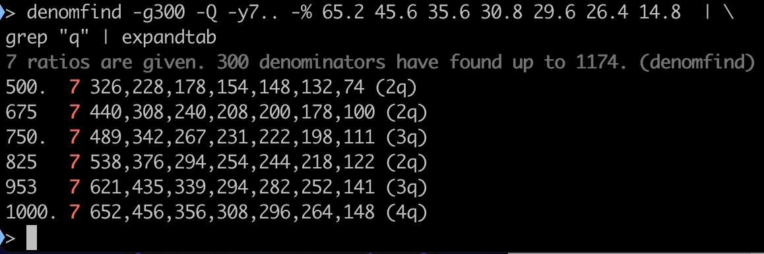
謎な現象とその考察
ある場合に7個もの分子の数が全て3の倍数であった。
珍しくて、特記すべき事象と言えるか?
全ての分子が、特殊な性質を満たす場合、 p値のような考え方で、その場合の分母は、特殊だと言えるだろうか? — 他、整数qに対して 5q+3のような整数が7個もある場合

Slide 28
コマンドprimefindに関して
入力の各行の最初の数値を読み取る。
逐次、入力の各行を読む段階で読み取った数値が、既に読み取った数値の倍数かどうかを判定。そうであれば出力しないし、そうで無ければ、入力行をそのまま出力する。
seq 2,100 | primefind とすると100以下の素数。
このことにより、denomfindで算出した分母の候補について、既に候補となった値の倍数が、全て出力される冗長さを抑制できる。

Slide 29
denomfindの作成時の難点
多数の試行錯誤: 出力の形式とオプションの設計
重大なバグを見つけた :
10%の指定を、近似値0.1と見なし0.05超0.15以下と解釈。
1.0%の指定を 1%と解釈して区間が10倍にしてしまう。
2008年頃に初めてRubyで作ったので慣れていたと思ったが、2018年に作ったPerlのプログラムにあった。
作り込むべき機能が、今後使っているとまだ見つかりそう。

Slide 30
他のプログラムに関して
2008年頃に一度Rubyで作った。
primefindはdenomfindと共にApp::denomfindに同梱。
App::colorplus のcolorplus で colorplus -0により着色を消すことができる。
App::expandtab のexpandtab でタブ文字の縦揃えが出来る。

